Slide 1

THOMAS HOBBES (1596-1650) Vida y obra. La concepción hobbesiana de la filosofía y su división. La teoría política de Hobbes: La idea dominante y el método. El hombre artificial. El estado de naturaleza: guerra de todos contra todos. El derecho natural y las leyes de naturaleza. El Estado y la Iglesia.
Universidad Nacional De Educación Enrique Guzmán y Valle
“Alma Máter del Magisterio Nacional”
Facultad de Ciencias Sociales y Humanidades
Semana :06
Docente: Mg. Luis Alberto Sánchez Campos.
Departamento de Psicología y Filosofía

Slide 2

Hobbes, padre de la filosofía política moderna

Slide 3
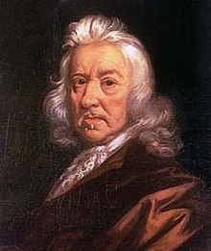
HOBBES-VIDA Y OBRA
Nacio 05 de abril de 15588-Inglaterra.
De la baja nobleza
A los 15 años ingresa Al Colegio Magdalen Hall de Oxford, graduándose.
Conoce a Francis Bacón (1618)
Hobbes estudió en su vida primero lenguas muertas,
luego matemáticas y por último se metió en temas
de derecho y similares. Filosóficamente rompe con el aristotelismo
y la escolástica, lo que hace de él uno de los principales autores
de la Modernidad.
Publicaciones:
Leviatán (1651)
De Cive (1642).
De Corpore (1655).
De Homine (1658).
- 1679, un 04 de diciembre muere en su patria natal, a los 91 años.

Slide 4
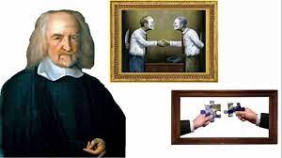
RAZÓN MECÁNICA
“Porque RAZÓN, en este sentido, no es sino cómputo (es decir, suma y sustracción) de las consecuencias de los nombres generales convenidos para la caracterización y significación de nuestros pensamientos; empleo el término caracterización cuando el cómputo se refiere a nosotros mismos, y significación cuando demostramos o aprobamos nuestros cómputos con respecto a otros hombres.” Pag. 31 (Leviatán)

Slide 5
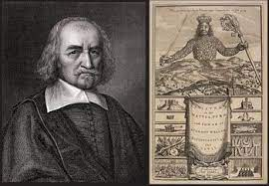
CONCEPTO DE CIENCIA
“Y mientras que la sensación y la memoria no son sino conocimiento de hecho, que es una cosa pasada e irrevocable, la Ciencia es el conocimiento de las consecuencias y dependencias de un hecho respecto a otro: a base de esto, partiendo de lo que en la actualidad podemos hacer, sabemos cómo realizar alguna otra cosa si queremos hacer la ahora, u otra semejante en otro tiempo. Porque cuando vemos cómo una cosa adviene, por qué causas y de qué manera, cuando las mismas causas caen bajo nuestro dominio, procuramos que produzcan los mismos efectos..” Pag. 37 (Leviatán)

Slide 6
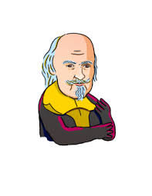
LINERAS FUNDAMENTALES DE SU PENSAMIENTO
LOS HOMBRES SON IGUALES PORQUE TODOS CREEN TENER LA MISMA CAPACIDAD
“Lo que acaso puede hacer increíble tal igualdad, no es sino un vano concepto de la propia sabiduría, que la mayor parte de los hombres piensan poseer en más alto grado que el común de las gentes, es decir, que todos los hombres con excepción de ellos mismos y de unos pocos más a quienes reconocen su valía, ya sea por la fama de que gozan o por la coincidencia con ellos mismos. Tal es, en efecto, la naturaleza de los hombres que si bien reconocen que otros son más sagaces, más elocuentes o más cultos, difícilmente llegan a creer que haya muchos tan sabios como ellos mismos, ya que cada uno ve su propio talento a la mano, y el de los demás hombres a distancia. Pero esto es lo que mejor prueba que los hombres son en este punto más bien iguales que desiguales. No hay, en efecto y de ordinario, un signo más claro de distribución igual de una cosa, que el hecho de que ada hombre esté satisfecho con la porción que le corresponde.” Pags. 100, 101. (Leviatán)

Slide 7
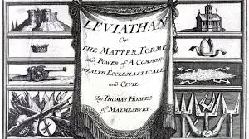
LINEAS FUNDAMENTALES DE SU PENSAMIENTO
LA IGUALDAD DE CAPACIDADES GENERA LA DISCORDIA NATURAL ENTRE LOS HOMBRES
…De esta igualdad en cuanto a la capacidad se deriva la
igualdad de esperanza respecto a la consecución de nuestros
fines. Esta es la causa de que si dos hombres desean la misma
cosa, y en modo alguno pueden disfrutar la ambos, se vuelven
enemigos, y en el camino que conduce al fin (que es, principalmente, su propia conservación y a veces su delectación tan sólo) tratan de aniquilarse o so juzgarse uno a otro. De aquí
que un agresor no teme otra cosa que el poder singular de
otro hombre; si alguien planta, siembra, construye o posee
un lugar conveniente, cabe probablemente esperar que vengan
otros, con sus fuerzas unidas, para desposeerle y privarle, no
sólo del fruto de su trabajo, sino también de su vida o de
su libertad. Y el invasor, a su vez, se encuentra en el mismo
peligro con respecto a otros. Pag. 101. (Leviatán)

Slide 8
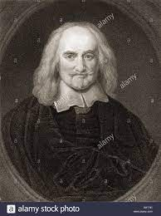
LINERAS FUNDAMENTALES DE SU PENSAMIENTO
EL PACTO SOCIAL DEBE SER RESPALDADO POR LAS ARMAS
“Los pactos que no descansan en la espada
no son más que palabras, sin fuerza para proteger al hombre, en modo alguno. Por consiguiente, a pesar de las leyes de naturaleza (que cada uno observa cuando tiene la voluntad de observar las, cuando puede hacerlo de modo seguro) si no se ha instituido un poder o no es suficientemente grande para nuestra seguridad, cada uno fiará tan sólo, y podrá hacerlo
legalmente, sobre su propia fuerza y maña, para protegerse contra los demás hombres~” Pags. 137, 138. (Leviatán)

Slide 9

LINERAS FUNDAMENTALES DE SU PENSAMIENTO
EN FAVOR DE LA MONARQUÍA
“Hay algunos que imaginan que la monarquía es más penosa que la democracia, porque hay menos en aquella que en ésta. Si por libertad entrienden una exención de la sujeción que les es debida a las leyes, es decir, a los mandatos del pueblo, debe recordárseles que ni en una democracia ni en otra clase de gobierno existe una libertad así.” Pag. 141. (De cive).

Slide 10

Líneas fundamentales de su obra
REDUCIR A LO CUANTITATIVO LA EXTENSIÓN Y EL MOVIMIENTO
“No está en nuestro poder cambiar los sentidos, la memoria, el entendimiento, la razón y la opinión, sino siempre y necesariamente de acuerdo con lo que nos sugieren las cosas que vemos, escuchamos y consideramos; por consiguiente, no son efectos de nuestra voluntad, sino nuestra voluntad misma. Cautivamos nuestro entendimiento y nuestra razón cuando nos abstenemos de la contradicción, y cuando hablamos tal como la legítima autoridad lo ordena; cuando vivimos de acuerdo con ella, lo cual implica, en suma, confianza y fe en quien habla, aunque el entendimiento sea incapaz de tener noción alguna de las palabras enunciadas.” Pag. 306. (Leviatán).

Slide 11
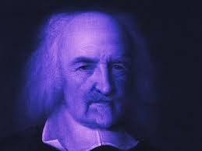
Líneas fundamentales de su obra
CONTRA EL PAPADO
“Si uno considera el origen de este gran dominio eclesiástico, fácilmente percibirá que el pontificado no es otra cosa que el fantasma del fenecido Imperio romano que se asienta, coronado, sobre el sepulcro del mismo, porque el pontificado se alzó repentinamente sobre las ruinas de este poder pagano.” Pag. 574. (Leviatán).

Slide 12

Líneas fundamentales de su obra
CONTRA EL PAPADO
“Si uno considera el origen de este gran dominio eclesiástico, fácilmente percibirá que el pontificado no es otra cosa que el fantasma del fenecido Imperio romano que se asienta, coronado, sobre el sepulcro del mismo, porque el pontificado se alzó repentinamente sobre las ruinas de este poder pagano…Las brujas de cualquier nación tienen un rey universal, que algunos de. nuestros poetas denominan rey Oberón pero que en la Escritura se llama Belcebú, príncipe de los demonios. Del mismo modo los eclesiásticos, cualesquiera que sean los dominios en que se encuentren, no reconocen más que un
rey universal, el Papa.” Pag. 574. (Leviatán).

Slide 13
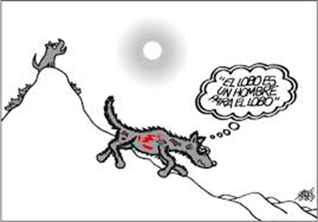
Líneas fundamentales de su obra
CONTRA EL PAPADO
“Por último la metafísica, la ética, y la política de Aristóteles, las distinciones frívolas, el léxico bárbaro y el lenguaje oscuro de los escolásticos enseñado en las Universidades (todas las cuales han sido erigidas y reguladas por la autoridad del Papa) les sirven para evitar que esos errores sean descubiertos,y para que los hombres confundan el ignis fatuus de la vana filosofía con la luz del Evangelio.” Pag. 570, 571. (Leviatán).

Slide 14
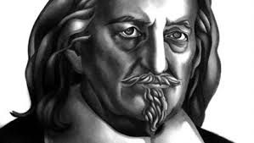
Líneas fundamentales de su obra
VENTAJAS DE ADMINISTRAR LOS MATRIMONIOS
“En quinto lugar, la doctrina de que el matrimonio es un
sacramento, da al clero la posibilidad de juzgar acerca de si
los matrimonios son legítimos; y como consecuencia, qué hijos
lo son, así como el derecho a discriminar la sucesión en los
reinos hereditarios.” Pag. 570. (Leviatán).

Slide 15
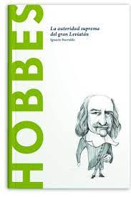
Líneas fundamentales de su obra
CONTRA LA NEGACIÓN DEL MATRIMONIO DE LOS SACERDOTES
“'En sexto lugar, la denegación del matrimonio a los sacerdotes
sirve para asegurar este poder del Papa sobre los reyes.
En efecto, si un reyes sacerdote no puede casarse y trasmitir
su reino a su posteridad. Si no es un sacerdote, entonces el Papa
exige esta autoridad eclesiástica sobre él y sobre su pueblo.” Pag. 570. (Leviatán).

Slide 16
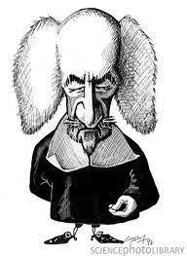
Líneas fundamentales de su obra
CONTRA EL IDIOMA LATÍN
“Siendo también latín el lenguaje que tanto usan en las
iglesias y en sus actos públicos, y que actualmente no se utiliza
ya por ninguna nación en el mundo ¿qué es este idioma
sino el fantasma de la antigua lengua romana?.” Pag. 574. (Leviatán).

Slide 17
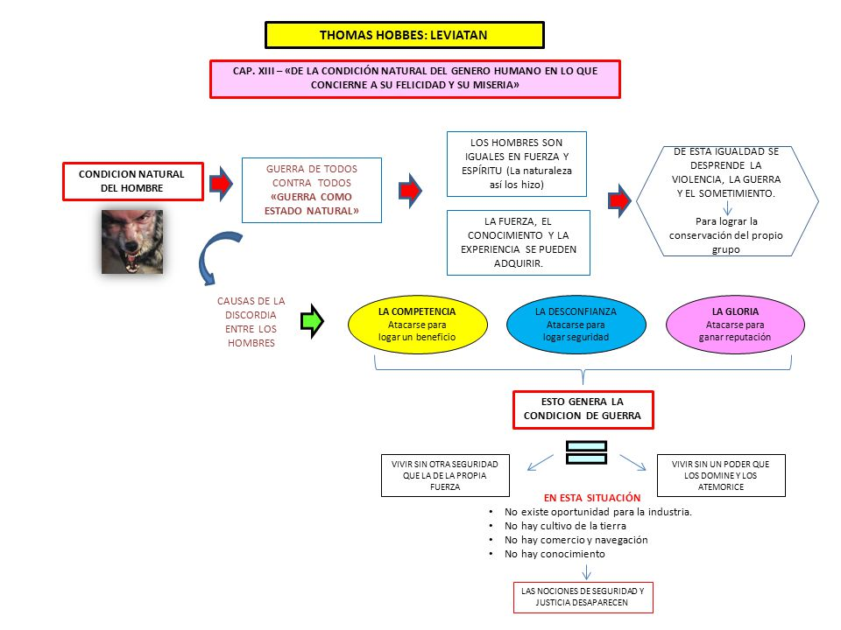
MAPA CONCEPTUAL DE LA CONDICIÓN HUMANA EN HOBBES

Slide 18
Referencias Bibliográficas
Estermann, J. (2001). Historia de la filosofía II. Edit. Abya-Yala. Ecuador.
Ferrater Mora, José. (1964). “Diccionario de filosofía.” Bs. As. Edit. Sudamericana.
García Morente, Manuel. (1964). Lecciones preliminares de filosofía. México. Edit. Diana.
Gombrich, Ernest. (2005). Breve historia del mundo. Barcelona. Edit. Península S.A.
Hobbes, Thomas. (1959). Leviatán. Bs. As. Edit. Sopena.
…………………..( ) De cive
Marías, Julian. (1967). Historia de la filosofía. Madrid. Edit. Revista de Occidente. Vigésima edición.
Plata, Oswaldo Pineda. (2006). Religión y política en el Leviatán de Thomas Hobbes.”Colombia. Universidad del Cauca. Revista. Artículo de la Revista Práxis filosófica.
Marcos Lujan, David. ( 2020 ) Reflexiones sobre el pensamiento de Thomas Hobbes. Recuperado. 10/06/2020.
Mosquera, Amalia (2021). Thomas Hobbes, el materialismo filosófico y filosofía política,. en Revista FILOSOFÍA &CO.
Tugendhat, Ernst (1997). Antropología como filosofía primera. Recuperado de idus.us.es.
Whitehead, A.N. (1949). “La ciencia y el mundo moderno.” Bs. As. Edit. Losada.

